Slide 1
В огород мы пойдем, овощей там соберем.

Slide 2
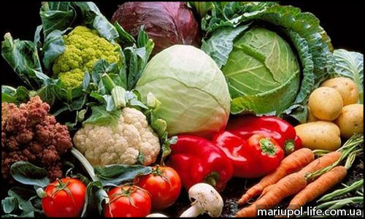
Чудо – огород
Удивляется народ: Что за чудо-огород? Здесь редис есть и салат, Лук, петрушка и шпинат. Помидоры, огурцы Зреют дружно — молодцы! И картофель, и капуста Растут на грядках густо-густо. И все дружно говорят: "Мы растём здесь для ребят. За усердие и труд Урожай весь соберут".

Slide 3
Неказиста, мелковата, Только любят все ребята Запеченную в костре, В ароматной кожуре. “Русский хлеб”, зовём мы крошку – Нашу добрую…

Slide 4
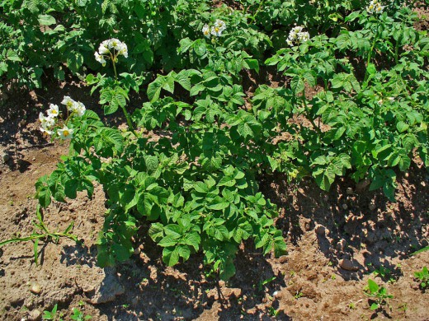
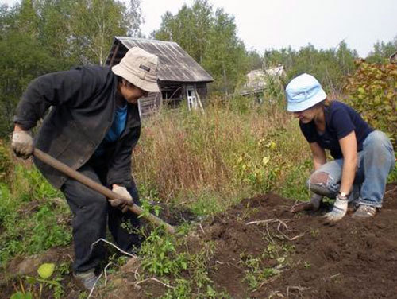
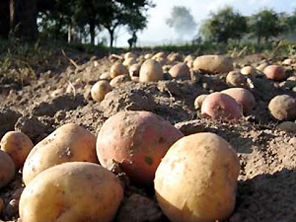
Как растет картошка?

Slide 5
Очень яркая девица Летом прячется в темнице. Любят зайчики и детки В свежем виде и в котлетках. Эта рыжая плутовка Называется...

Slide 6
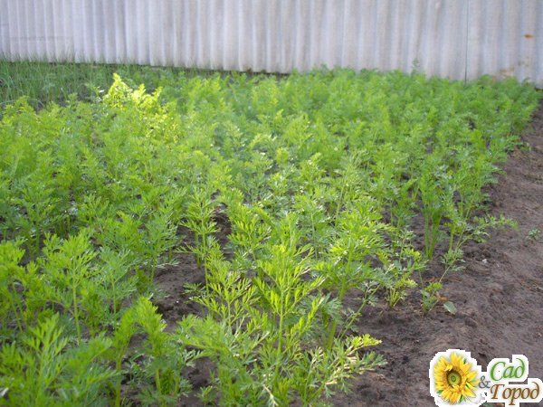
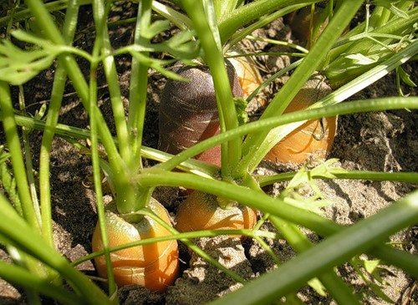
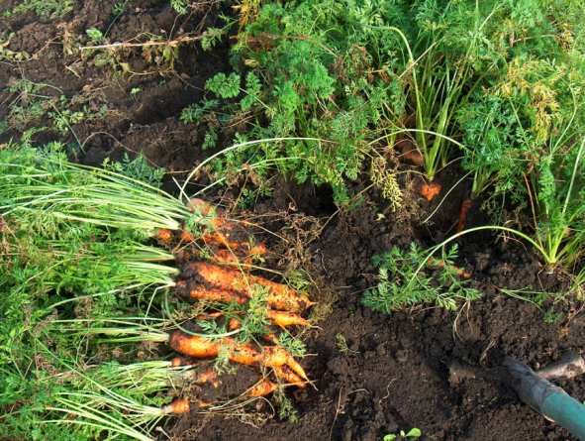
Как растет морковка?

Slide 7
Есть на нашем огороде, Чудо вкусное в природе. Пусть она и небольшая, Только вкусная такая. Цвет бордовый и ботва, Под землей растет всегда. Отгадать нам всем пора, Этот овощ, ведь…

